Slide 1
Analisi questionari progetti CC3M A.S. 2024-2025
M. Bologna, V. Fanti, S. Marcellini – LNL 1 ottobre

Slide 2
Disponibile: Questionario comune per studenti
(grazie Viviana e Stefano)

Slide 3
PROGETTO | QUESTIONARIO SOMMINISTRATO PER ANNO SCOLASTICO 2024-2025?
 | Usato questionario comune? | Numero risposte
A&S | SI | 892
ASIMOV | No, solo alcune domande (perché questionario comune arrivato dopo la somministrazione del questionario) | 15070
HOPE | SI | 76
INSPYRE | SI, con domande aggiuntive | 100
Lab2Go | SI | 247
Masterclass | Si | 1140
OCRA | SI | 146
RADIOLAB | SI | 94
STAGE | SI | 90
GAME | SI | 29

Slide 4
Queste analisi prendono in considerazione i seguenti progetti:
Analisi questionari progetti AS. 2024-2025.xlsx
Asimov
OCRA
Radiolab
Lab2Go
Art&Science
Stage
Inspyre
HopE
Masterclass
Game

Slide 5
Premessa
I risultati presentati derivano dalla somma delle singole risposte fornite per ciascun progetto e rappresentano, quindi, un’analisi complessiva dei vari progetti proposti. L’analisi dettagliata dei risultati relativi a ogni singolo progetto dovrà invece essere svolta dai rispettivi referenti.
Premessa: poiché i progetti differiscono per dimensioni e livello di partecipazione, le risposte raccolte restituiscono l’immagine dello studente medio e non esclusivamente di quello particolarmente appassionato di scienza e fisica.

Slide 6
PROGETTO | Numero risposte
A&S | 892
ASIMOV | 15070
HOPE | 76
INSPYRE | 100
Lab2Go | 247
Masterclass | 1140
OCRA | 146
RADIOLAB | 94
STAGE | 90
GAME | 29
TOTALE | 17884

Slide 11
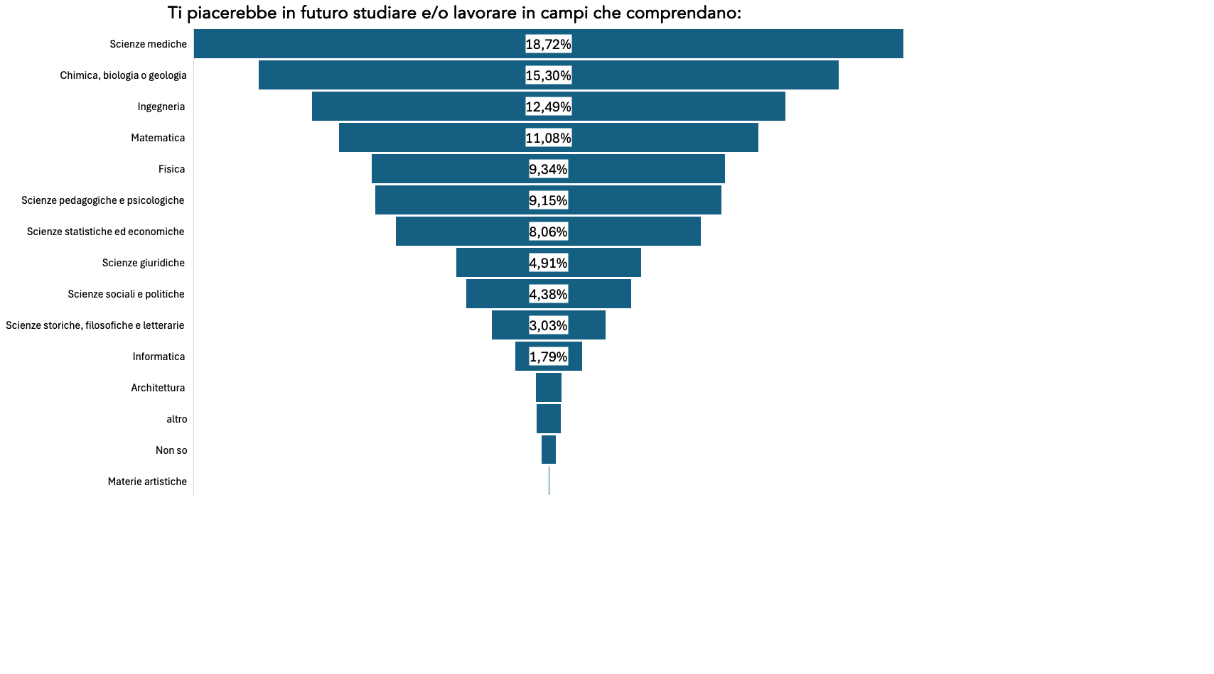
0,69%
0,66%
0,40%
0,02%

Slide 18
Interesse diminuito: 367 partecipanti

Slide 19
Interesse diminuito: 367 partecipanti

Slide 20
NOTE
Non tutti i questionari hanno le stesse domande come obbligatorie (es. A&S alcune domande ci sono ma non sono rese obbligatorie, quindi molti non rispondono)
Inspyre: presi in considerazione solo studenti italiani nella parte della scuola e classe
Rendere obbligatoria la domanda “Dove hai sentito parlare di iNFN”?
Asimov non ha domande comuni perchè sono state introdotte dopo. Domande strane tipo “indica il titolo di studio di tuo padre o madre”. Questionario troppo lungo, 70 domande
Non tutti tengono le stesse risposte per le domande (es. nella domanda “concluso il progetto, pensi che il tuo interesse per la scienza sia...” Molti hanno aggiunto risposta libera “la scienza non mi interessa o molto diminuito, molto aumentato)

Slide 21
RICHIESTE FUTURE
Tenere stesse risposte (es. nelle materie, tenere la separazione - se scienze biologiche, tenere raggruppamento biologia…)
Avere le stesse domande obbligatorie per tutti
Possibilmente mantenere lo stesso ordine delle domande

